Slide 1
Основы алгоритмизации и программирования
Пашук Александр Владимирович
pashuk@bsuir.by

Slide 2
Содержание блока
Сложные типы данных (массивы)
Одномерные массивы
Многомерные массивы
Указатели. Динамическое распределение памяти

Slide 3
Содержание лекции
Одномерные массивы
Генерация массивов
Поиск элементов в массиве
C-style строки. Операции со строками
Вопросы из теста

Slide 4
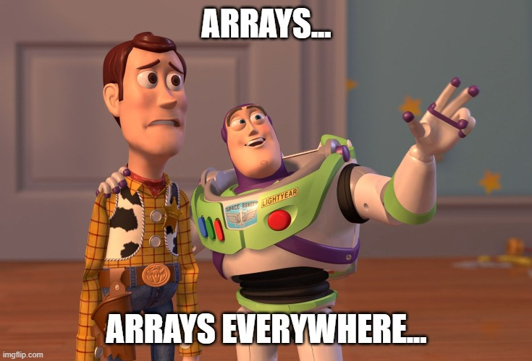

Slide 5
Что такое массивы?
Массивы – это механизм, позволяющий группировать вместе данные одного типа.
Данные, сгруппированные в массиве, могут быть как основных типов (int ,char), так и определенных пользователем (структуры, объекты).
Доступ к элементам массива осуществляется по индексу.
В C++ не только массивы используются для группирования элементов одного типа.

Slide 6
Что такое массивы?
Массив – именованная последовательность областей памяти, хранящих однотипные элементы. Каждая такая область памяти называется элементом массива.
Массивы обладают размерностью (большей или равной единице), которой задается число элементов, содержащихся в них, а также измерением, что предполагает возможность описания в программе одно- и многомерных массивов.
Количество элементов в массиве называется его размером.

Slide 7
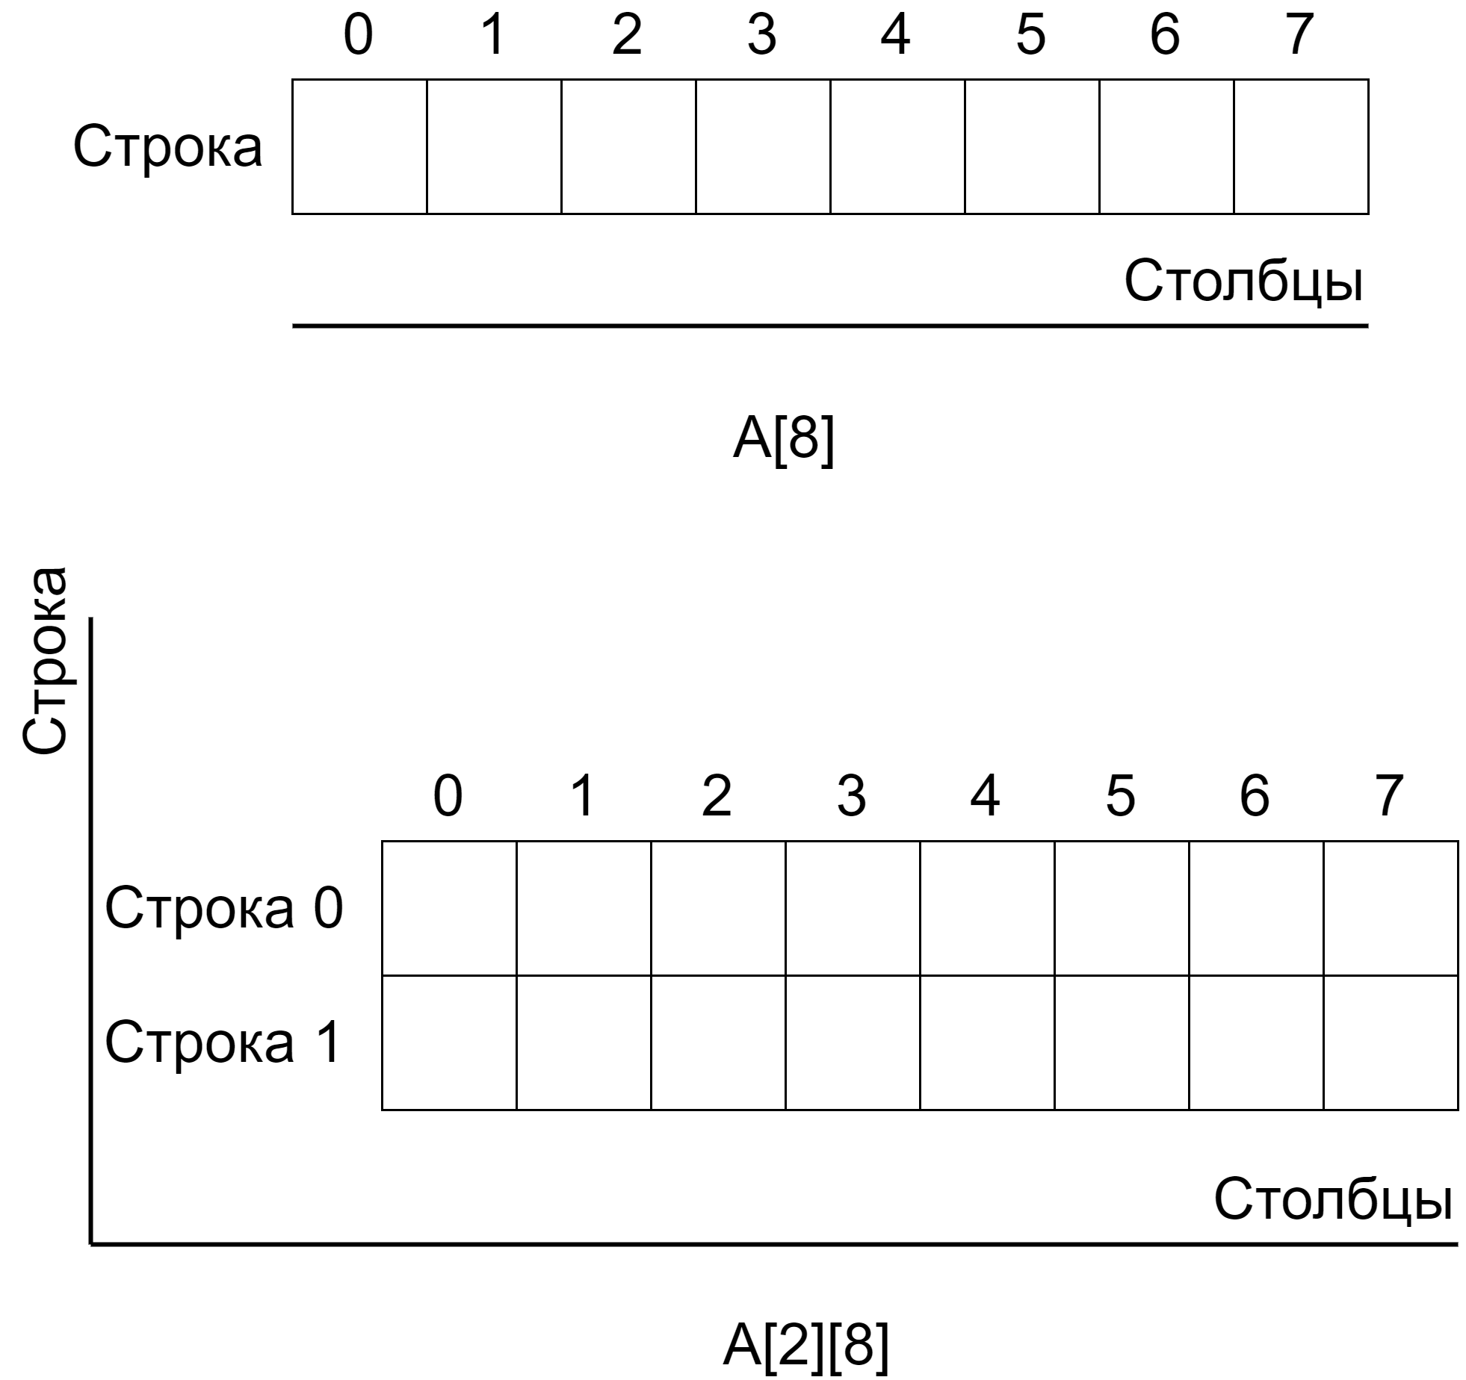
Что такое массивы?

Slide 8
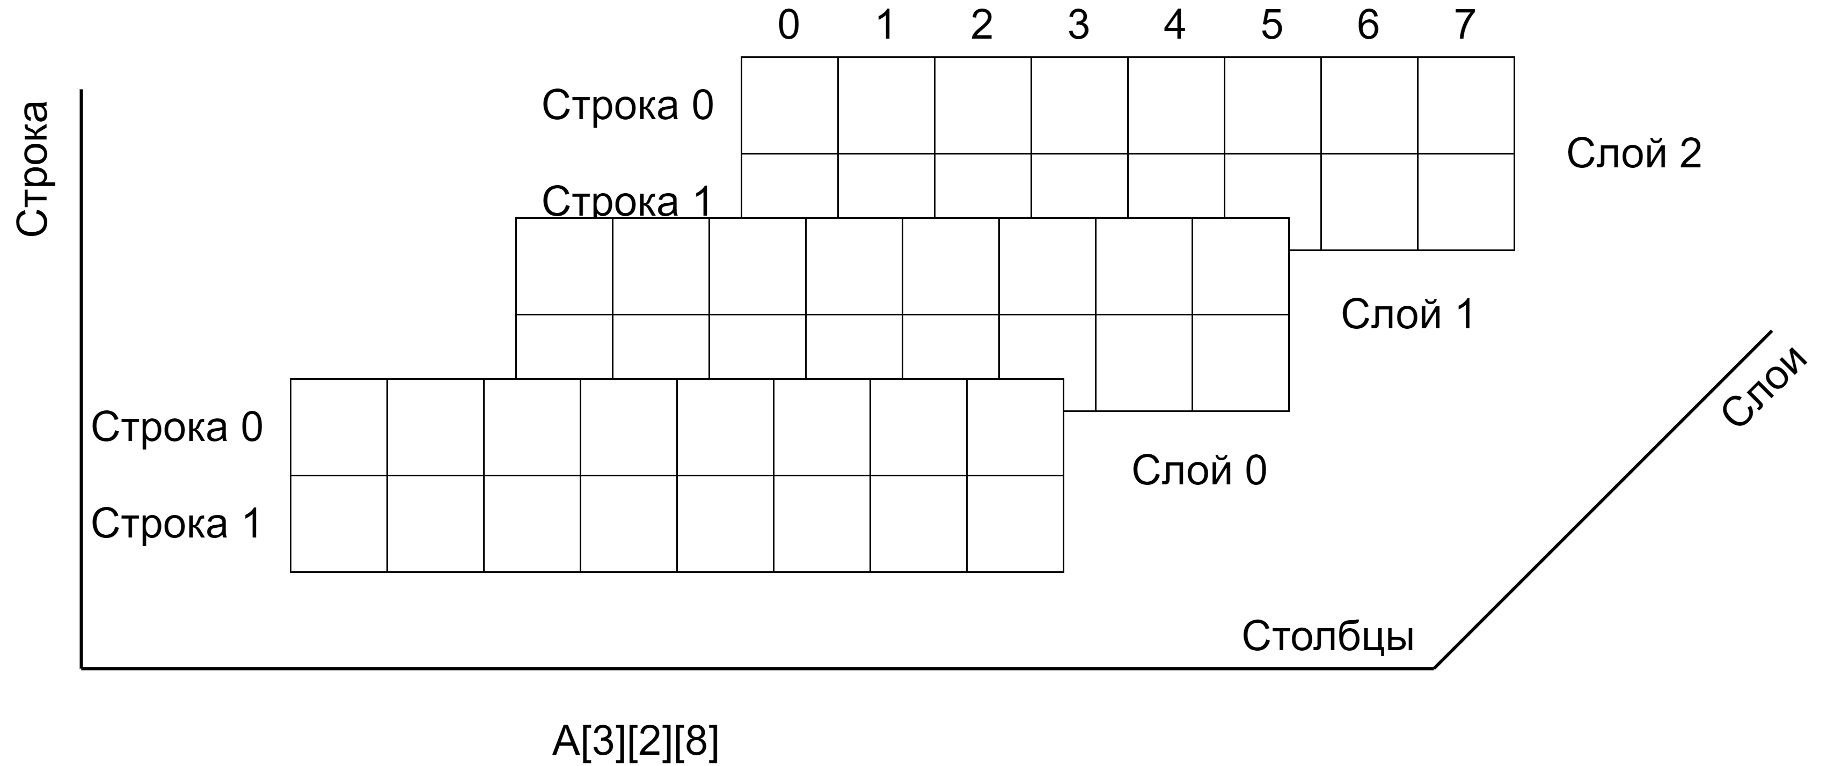
Что такое массивы?

Slide 9
Объявление массивов
Синтаксис определения массива без дополнительных спецификаторов и модификаторов имеет два формата:
<type> <array_name>[<size_of_array>];
или
<type> <array_name>[];

Slide 10
Объявление массивов
Элементами массива не могут быть функции, файлы и элементы типа void.
Размерность массива может быть опущена в случаях если:
при объявлении массив инициализируется;
массив объявлен как формальный параметр функции;
массив объявлен как ссылка на массив, явно определенный в другом файле.

Slide 11
Примеры
int a[100];
double d[14];
char s[]="Программирование";
const int t=5, k=8;
float wer[2*t+k];
const int N_max=853;
int sample[N_max];

Slide 12
Инициализация массивов
В С++ одновременно с объявлением массива можно задать начальные значения всех элементов массива или только нескольких первых его компонент.
float t[5]={1.0, 4.3, 8.1, 3.0, 6.74};
char b[7]={'П','р','и','в','е','т'};
int d[10]={1, 2, 3};
char a[10]="Привет";
Если в определении массива явно указан его размер, то количество начальных значений не может быть больше количества элементов в массиве.

Slide 13
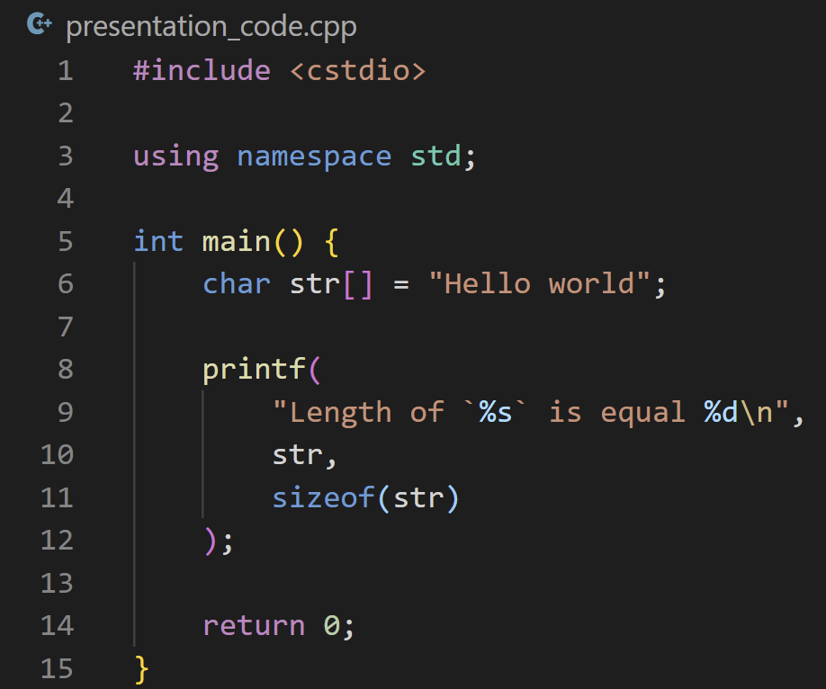
Пример
Notes:
12

Slide 14
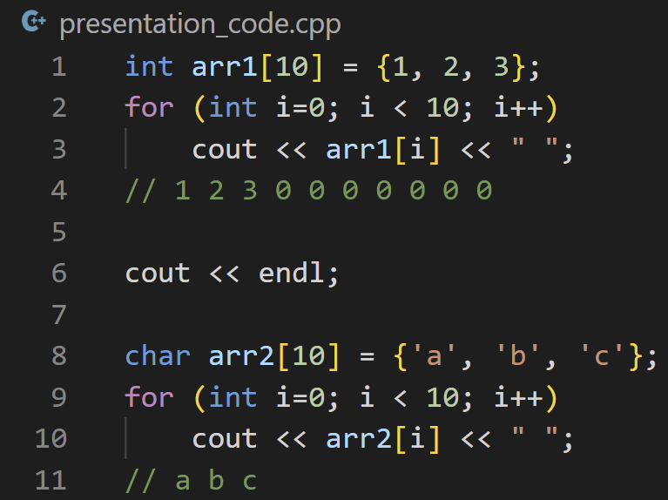
Инициализация

Slide 15
Обращение к элементам массива
d[55] // индекс задается как константа
s[i] // индекс задается как переменная
w[4*p] // индекс задается как выражение
Компилятор в процессе генерации кода задает начальный адрес массива, который в дальнейшем не может быть переопределен. Начальный адрес массива – это адрес первого элемента массива.
Имя массива считается константой-указателем, ссылающимся на адрес начала массива.

Slide 16
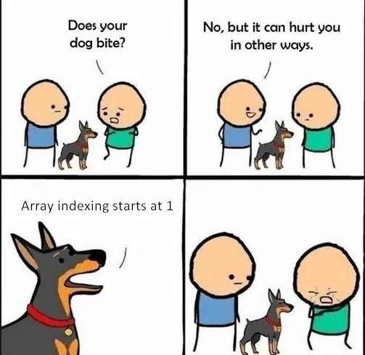

Slide 17
Обращение к элементам массива
Индексация элементов массива начинается с нуля.
Первому элементу массива соответствует значение индекса 0, второму - значение индекса 1, элементу с порядковым номером k - значение индекса k-1.
Справка: E.W. Dijkstra Archive: Why numbering should start at zero (EWD 831)

Slide 18
Определение размера памяти
Массив занимает непрерывную область памяти. Для одномерного массива полный объем занимаемой памяти в байтах вычисляется по формуле:
Байты = sizeof (тип) * размер массива
Массив представляет собой набор однотипных данных, расположенных в памяти таким образом, чтобы по индексам элементов можно было легко вычислить адрес соответствующего значения.
адрес(A[i]) = адрес(A[0]) + i*k

Slide 19
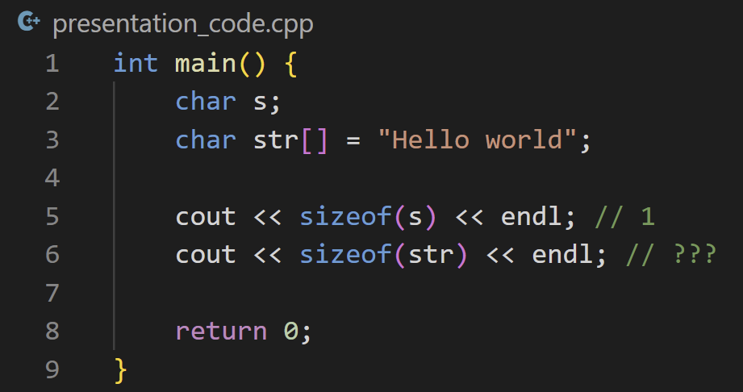
Пример

Slide 20
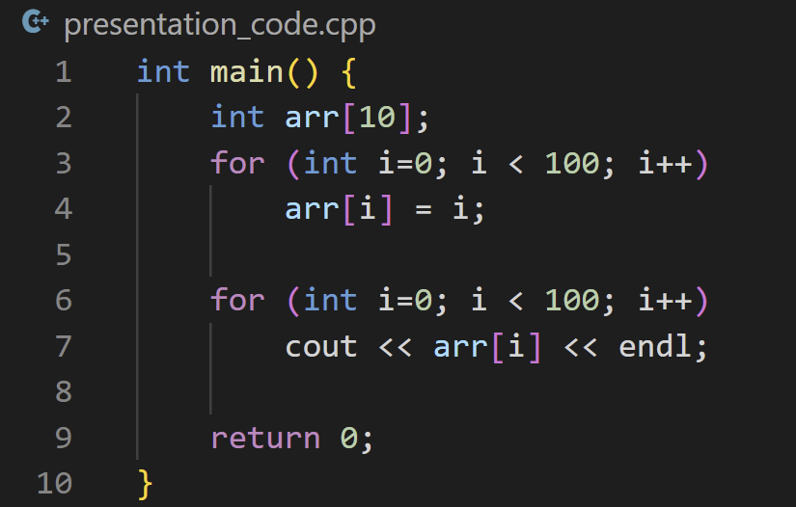
Что произойдет?

Slide 21
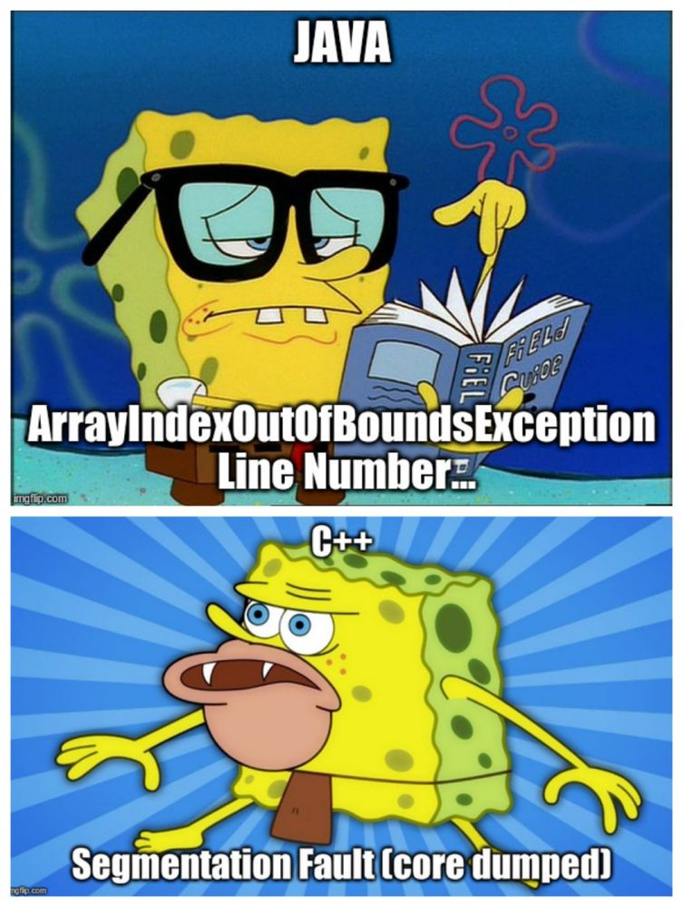
Что произойдет?

Slide 22
Массивы
В языке С++ не производится проверки границ массивов: таким образом, исполнение кода не остановится при выходе за границы массива.
Если переполнение массива происходит во время выполнения оператора присваивания, то лишние значения могут присвоиться другим переменным или включиться в текст программы.
Ответственность за корректную работу с элементами массива лежит на разработчике.

Slide 23
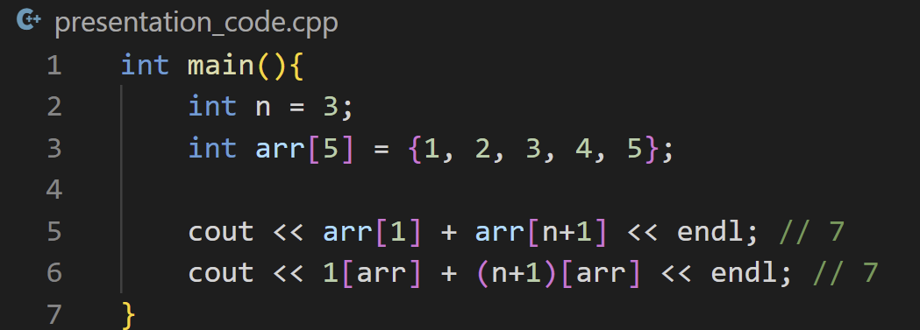
Интересный факт
Операция [] является коммутативной, т.к. допускает обмен операндов местами:

Slide 24
Генерация массивов
Генерация массивов – автоматическое формирование значений элементов. Генерацию массива (массивов) в программе оформляют в виде отдельной функции.
Стандартными способами генерация массивов являются:
ввод данных с клавиатуры
формирование значений через генератор случайных чисел
вычисление значений по формуле
ввод данных из файла.

Slide 25
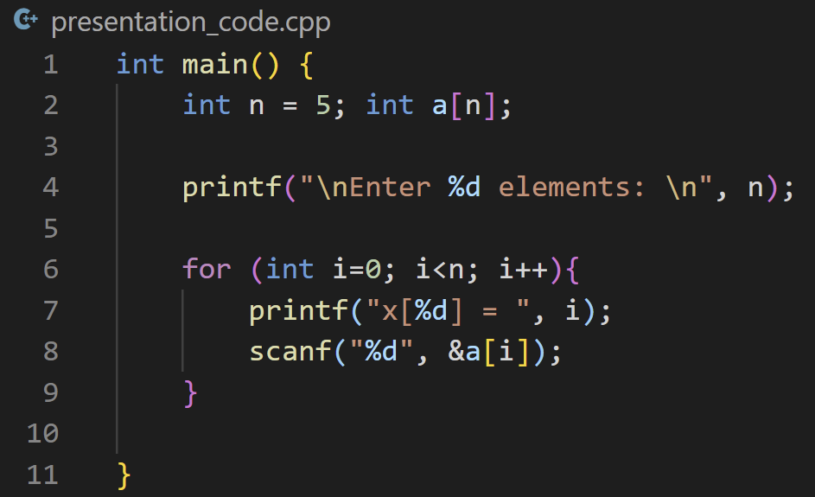
Ввод данных с клавиатуры

Slide 26
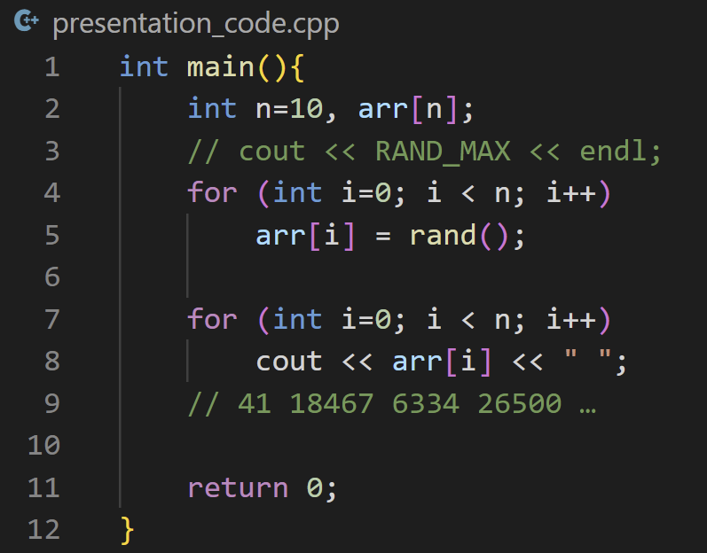
Генерация случайных чисел

Slide 27
Генерация случайных чисел
Формула генерации случайных чисел по заданному диапазону:
n = <first_value> + rand() % <last_value>;
n = <first_value> + rand()*1.0 / (RAND_MAX)*<last_value>
Например:
for (int i=0; i < n; i++)
arr[i] = rand() % 5 + 1;
// 2 3 5 1 5 5 4 4 3 5

Slide 28
Генерация случайных чисел
Функция rand() один раз генерирует случайные числа, а при последующих запусках программы всего лишь отображает сгенерированные первый раз числа.
Такая особенность нужна для того, чтобы можно было правильно отладить разрабатываемую программу: при отладке программы, внеся какие-то изменения, необходимо удостовериться, что программа срабатывает правильно, а это возможно, если входные данные остались те же, то есть сгенерированные числа.

Slide 29
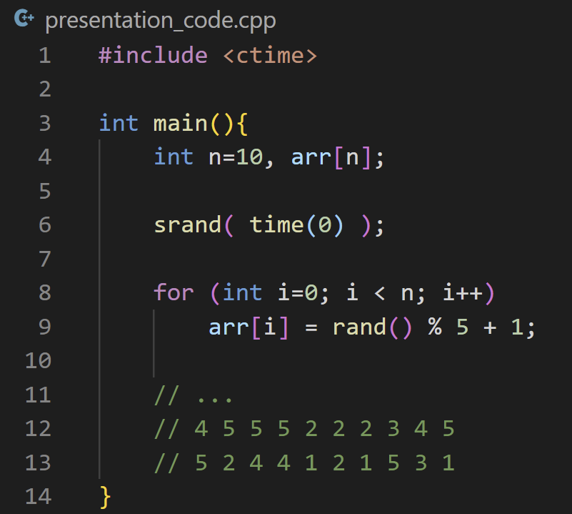
Генерация случайных чисел

Slide 30
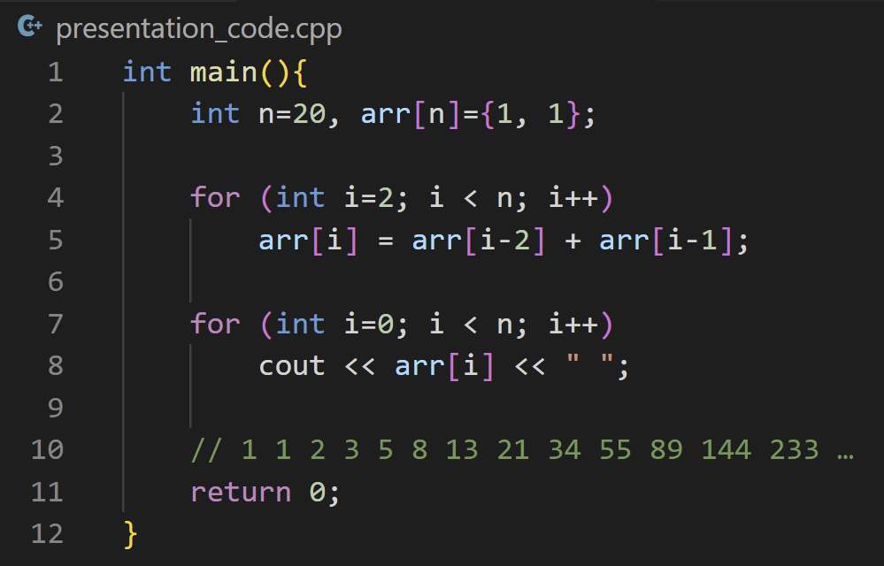
Вычисление по формуле

Slide 31
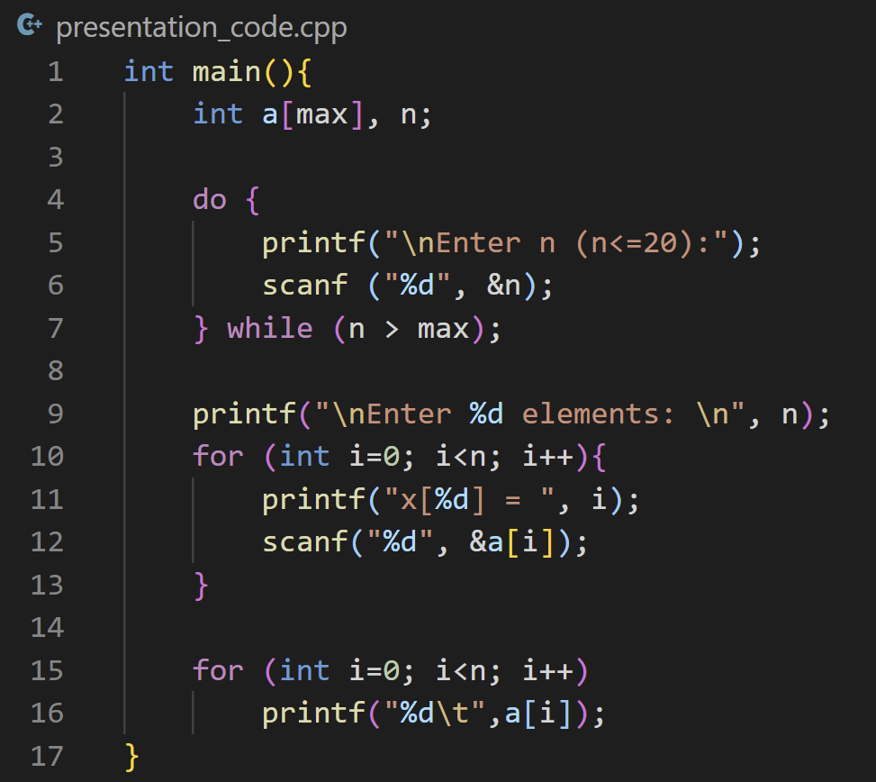
Notes:
Вывод массивов

Slide 32
Поиск в массиве
Существует две основных формулировки задачи поиска:
найти элемент массива (первый или последний), удовлетворяющий заданному условию;
найти все элементы массива, удовлетворяющие некоторому условию.
Любой поиск связан с последовательным просмотром элементов массива и проверкой их соответствия условию поиска

Slide 33
Поиск единственного элемента
В случае поиска единственного элемента основу алгоритма решения задачи составляет цикл, содержащий в качестве условия продолжения отрицание условия поиска.
Например: требуется проверить, есть ли среди элементов массива A длиной n элемент со значением, равным заданному значению x

Slide 34
Поиск единственного элемента
Возможны две ситуации:
такое элемент существует, тогда при некотором значениии индекса i выполняется условие A[i] = x
такого элемента в массиве нет.
В первом случае поиск нужно завершать при обнаружении искомого элемента, в втором - при достижении конца массива.

Slide 35
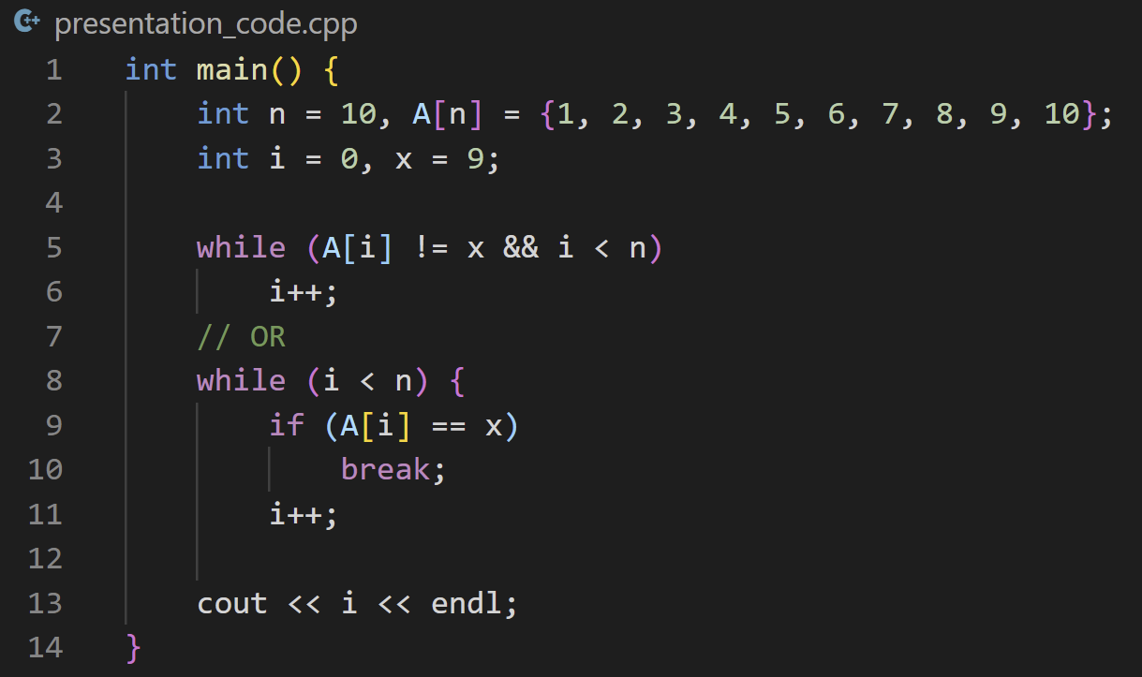
Поиск единственного элемента

Slide 36
Строковые переменные
Обычно в C++ используется два вида строк: строка как массив типа char и строка как объект класса string.
const int MAX = 80;
char name[MAX];
cout << "Enter name: ";
cin >> name;
cout << "You entered: " << name << endl;

Slide 37
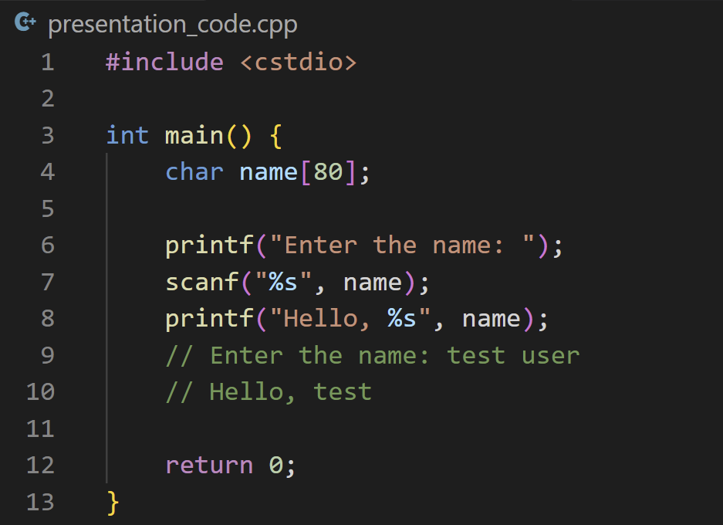
Пример (Лекция 6)

Slide 38
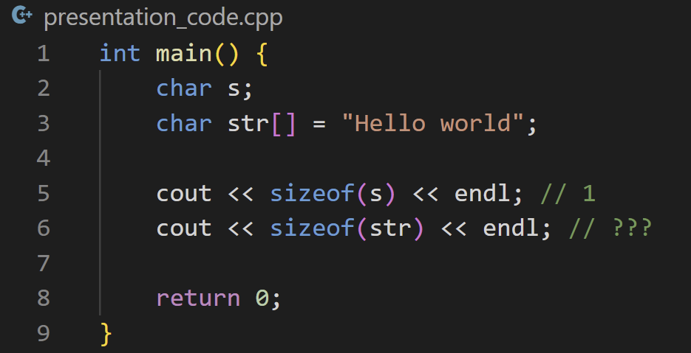
Пример

Slide 39
Нулевой символ
Каждый символ в строке занимает 1 байт (таблица ASCII).
Все строки должны завершаться байтом, содержащим 0.
В символьном виде такой байт представляется в виде \0, код которой в ASCII равен 0. Завершающий ноль называется нулевым символом.

Slide 40
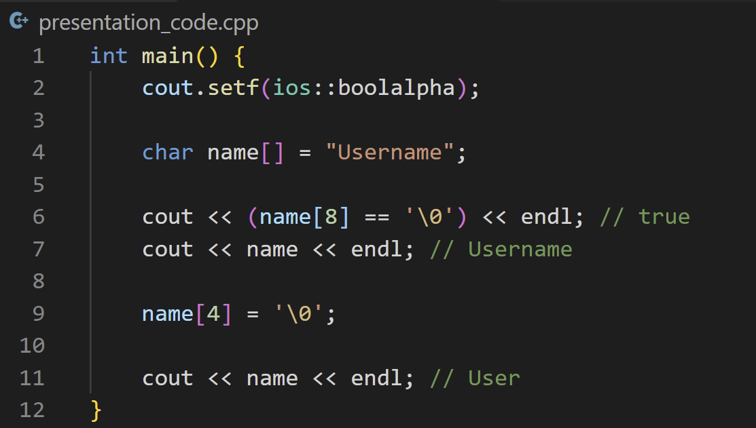
Пример

Slide 41
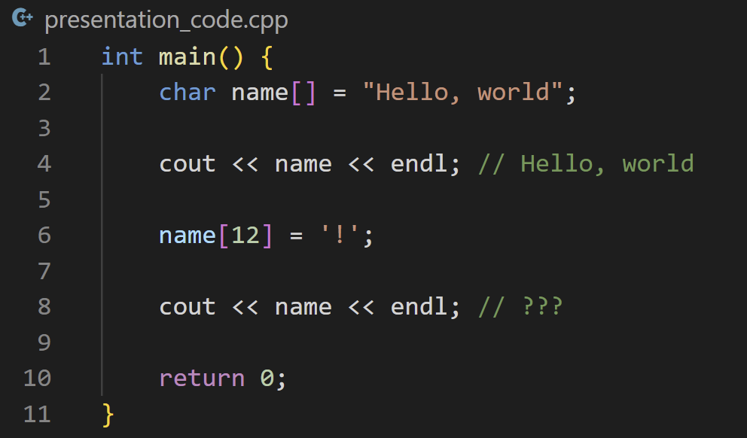
Пример

Slide 42
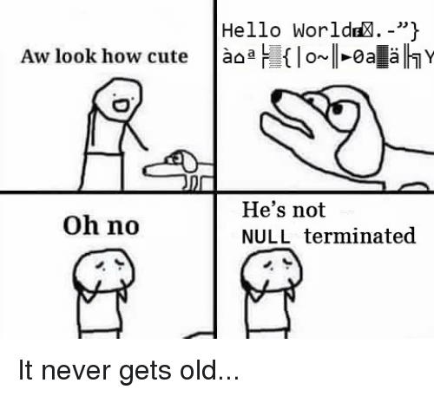

Slide 43
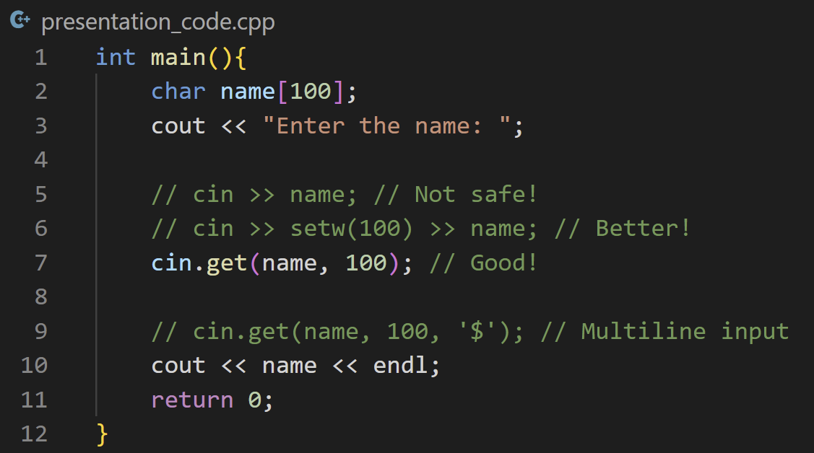
Пример

Slide 44
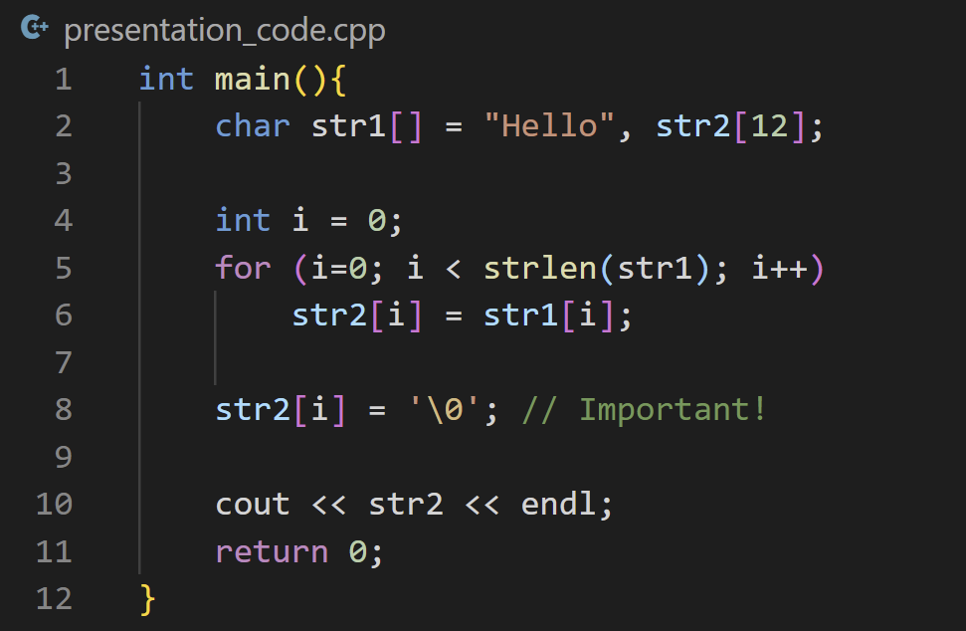
Копирование строк

Slide 45
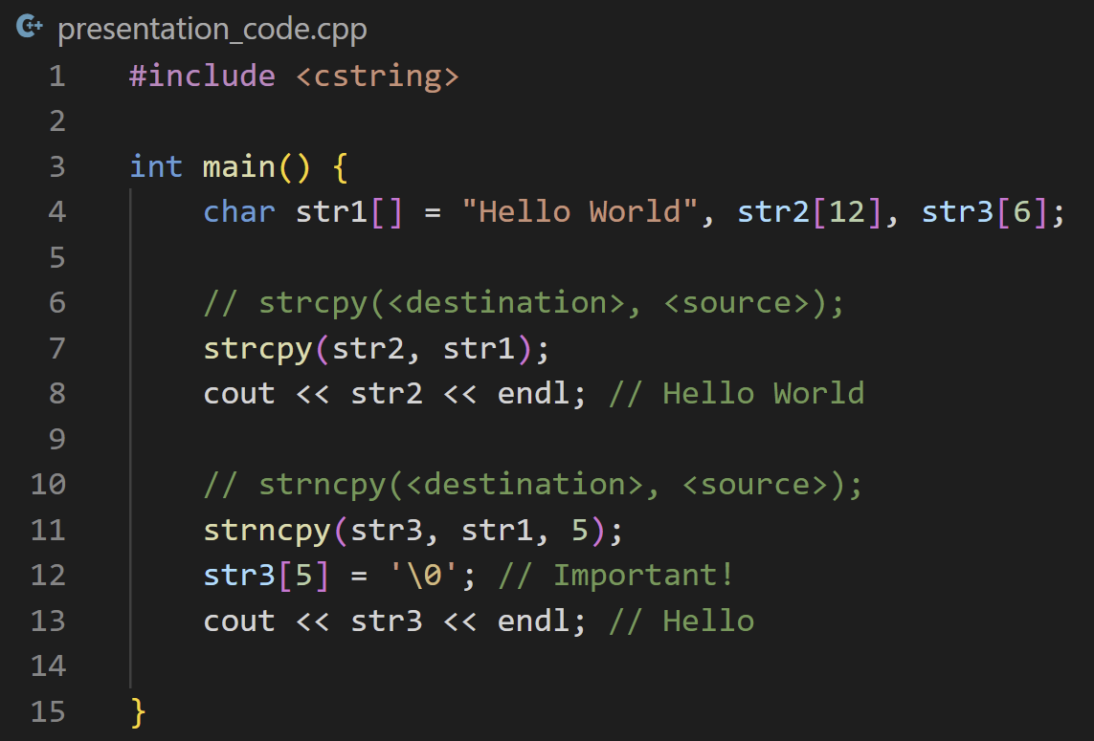
Операции над строками

Slide 46
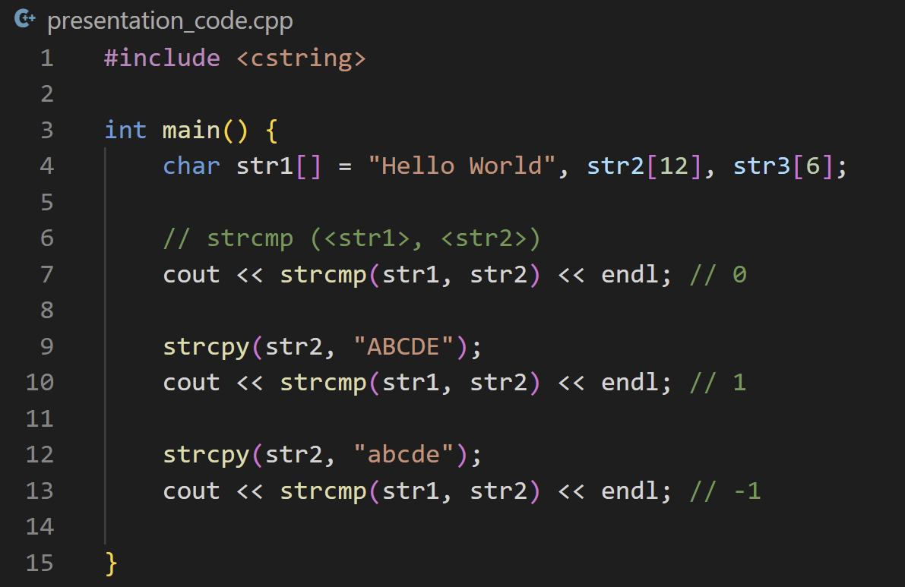
Операции над строками
Notes:
Эта функция сравнивает символы двух строк, string1 и string2. Начиная с первых символов функция strcmp сравнивает поочередно каждую пару символов, и продолжается это до тех пор, пока не будут найдены различные символы или не будет достигнут конец строки.
Нулевое значение говорит о том, что обе строки равны. Значение больше нуля указывает на то, что строка string1 больше строки string2, значение меньше нуля свидетельствует об обратном.
Функция strcmp начинает сравнивать по одному символу и как только будут найдены первые неодинаковые символы, функция проанализирует числовые коды этих символов. Чей код окажется больше, та строка и будет считаться большей.

Slide 47
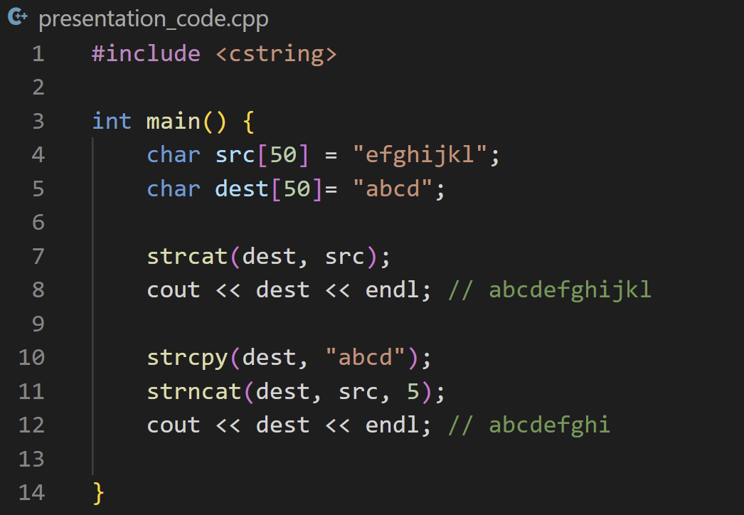
Операции над строками
Notes:
Объединение строк. Функция добавляет копию строки srcptr в конец строки destptr. Нулевой символ конца строки destptr заменяется первым символом строки srcptr, и новый нуль-символ добавляется в конец уже новой строки, сформированной объединением символов двух строк в строке destptr.

Slide 48
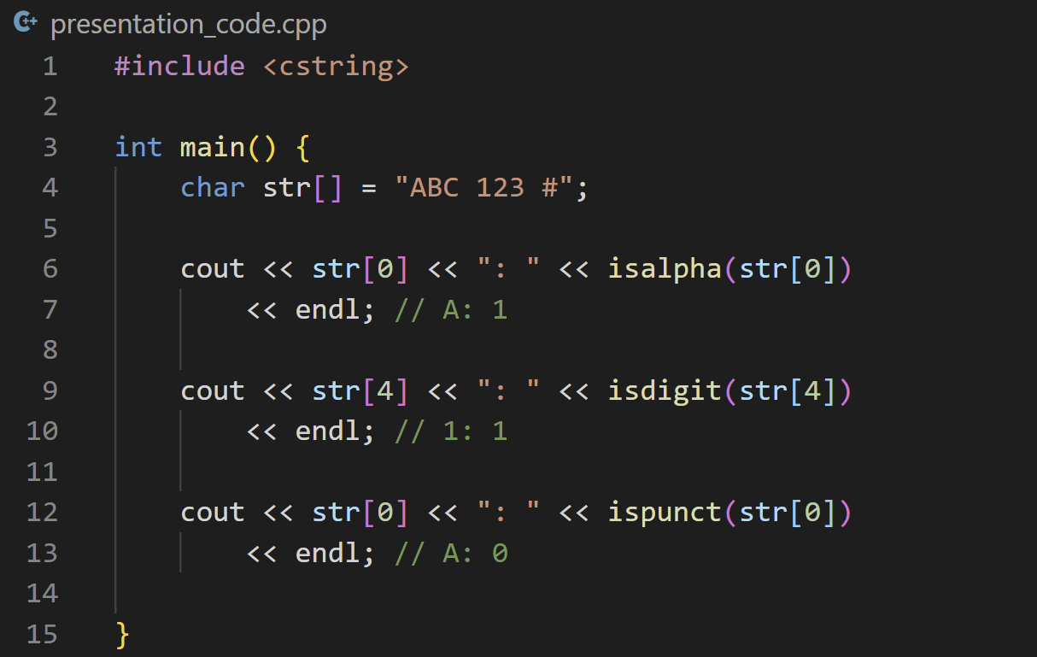
Операции над строками

Slide 49
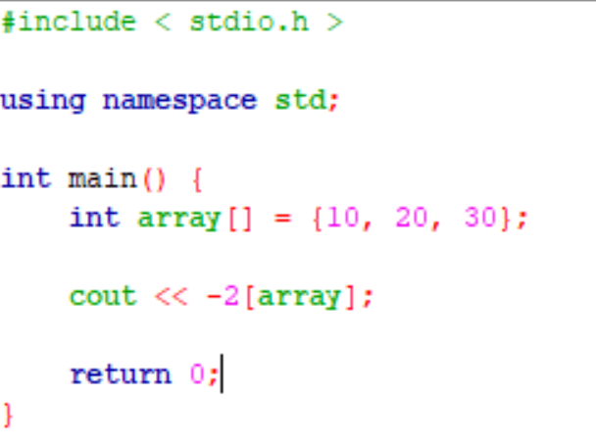
Пример вопроса на экзамене
Что выведет данная программа?
Notes:
-30

Slide 50
Пример задачи на экзамене
Объявите одномерный целочисленный массив, в котором не более 100 элементов.
Выполните генерацию массива первыми 100 простыми числами.
Вывод массива на экран организовать в строки по 10 элементов в каждой.
Генерация и ввод массива должны быть оформлены в виде функций.

Slide 51


